Slide 1


العوامل الرئيسية التي يجب مراعاتها عند اختيار أدوات تطبيقات الهاتف المحمول لبناء تطبيقات أكثر استدامة
مروان كاظم

Slide 2




أغلب زيارات المواقع الالكترونية وأغلب استخدامات للتطبيقات تكون عن طريق الموبايل.
ذلك يجب على مطور المبرمج او مطور الأنظمة إن يكون على دراية بالتطبيقات التي تحقق مفهوم الاستدامة.

Slide 3
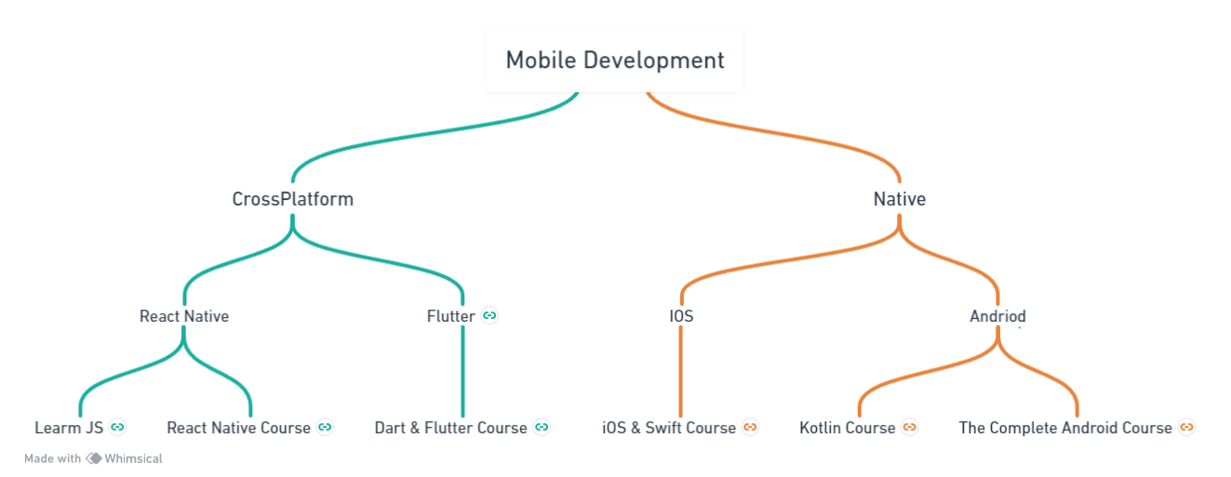


Slide 5
JS
TS
Dart & Flutter
Swift
Kotlin
Java

Slide 6

JS
TS
Dart & Flutter
Swift
Kotlin
Java
Flutter Vs Kotlin
Development speed
↑ Flutter
↓ Kotlin

Slide 7
JS
TS
Dart & Flutter
Swift
Kotlin
Java
Flutter Vs Kotlin
Performance
↓ Flutter
↑ Kotlin

Slide 8
JS
TS
Dart & Flutter
Swift
Kotlin
Java
Flutter Vs Kotlin
Code Maintenance
↑ Flutter
↓ Kotlin

Slide 9
JS
TS
Dart & Flutter
Swift
Kotlin
Java
Flutter Vs Kotlin
Code Cost
↑ Flutter
↓ Kotlin

Slide 10
متى استخدم Cross Platform؟
متى استخدم Native؟
تحتاج إلى تكلفة أقل في البناء وفي المعالجة.
إنجاز المشروع بأسرع وقت ممكن.
المبلغ المصروف على المشروع قليل.
موضوع ال performance مهم جدا. ونريد أن نحصل على أعلىperformance .
نريد أن يكون الاتصال بين التطبيق ونظام التشغيل قوي جدا. ويكون التحكم في كل شيء.
أفضل معوليه وأفضل تأمين للبيانات.
عندما يتعامل التطبيق مع بيانات كبيرة.

Slide 11


You
Thank

